Slide 1

Dirección de Equidad y No Discriminación
Programa de Igualdad entre Mujeres y Hombres
Informe mensual Diciembre 2023

Slide 2


Slide 3

Número de Personas Capacitadas en el mes de diciembre 2023

Slide 4
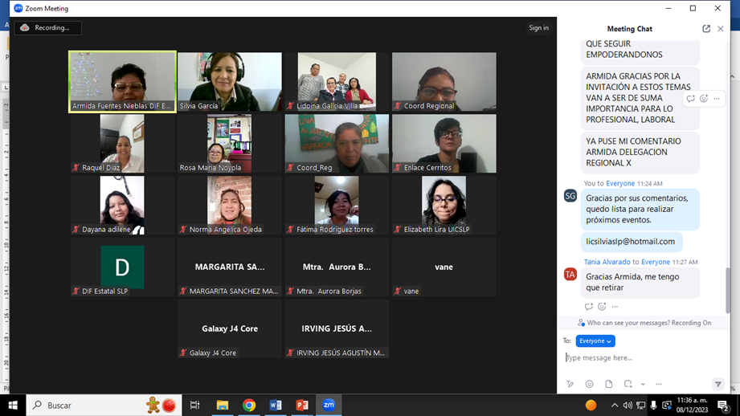
Fecha: 8 de diciembre del 2023
Horario: 11:00 a 12:00 horas
Modalidad: Virtual
Evento: Taller : Derechos de las mujeres, en el Marco de los 16 días de activismo.
Asistentes: 20 mujeres, 3 hombres
Folio recosa: EDEC-203/23
Componente: 1.6 Implementación del programa (de monitoreo) para la Igualdad entre Hombres y Mujeres Objetivo: Capacitar a personal del DIF Estatal, de los DIF Municipales, y de las Unidades para la Igualdad.

